Slide 1
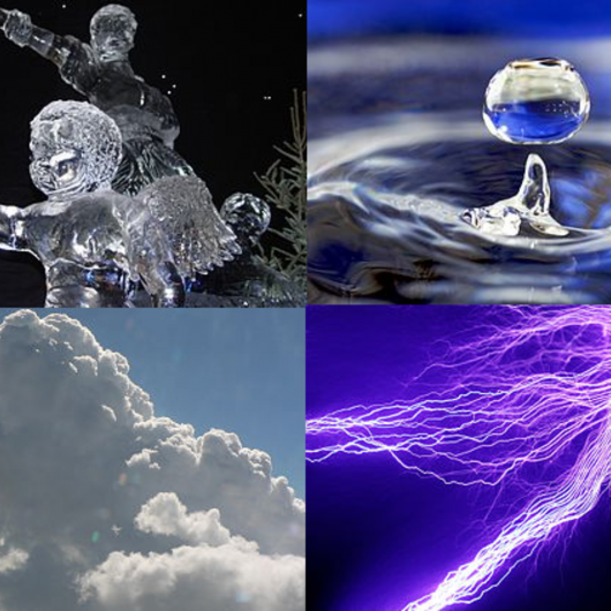
ESTADOS DE AGREGACIÓN DE LA MATERIA
Metodología Experimental y Aprendizaje de la Física y la Química
Curso 2019/20
Elena Izquierdo Guerrero

Slide 2
índice
Introducción
Gases
Sólidos
Líquidos
Cambios de estado

Slide 3
1. Introducción
Solido
Definen el comportamiento de las moléculas que forman una sustancia.
Son cambios físicos y químicos.
Las propiedades dependen de las uniones entre las moléculas.
Hay movimiento entre las moléculas (P y T).
Líquido
Gas

Slide 4
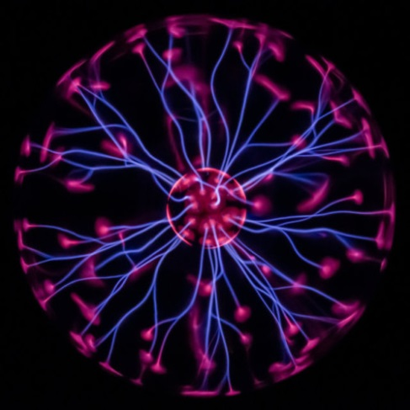
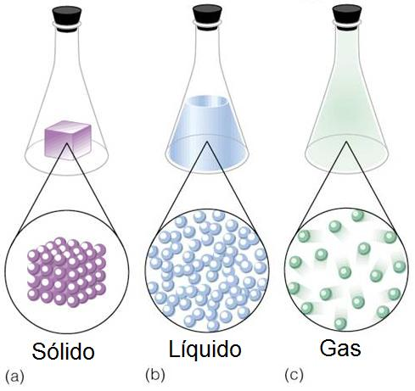
1. Introducción
GASES | LÍQUIDOS | SÓLIDOS
Forma variable | Forma variable | Forma definida
V variable | V fijo | V fijo
El movimiento de las moléculas no está restringido | El movimiento de las moléculas está más restringido que los gases. | Tan solo hay movimiento vibratorio entre las moléculas.
Son compresibles | Incompresibles | Incompresibles
ρ variable | ρ fija | ρ fija

Slide 5
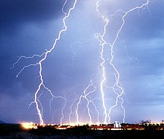
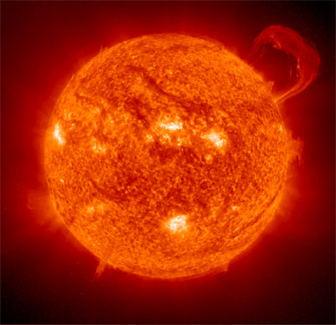
1. Introducción
EL PLASMA
Cierta similitud a los gases
Átomos ionizados.
e⁻ libres
Se produce bajo P y T
Conductor eléctrico.
Campos E.M.
Grado de ionización (depende de T)
Plasma frío
Plasma caliente

Slide 6
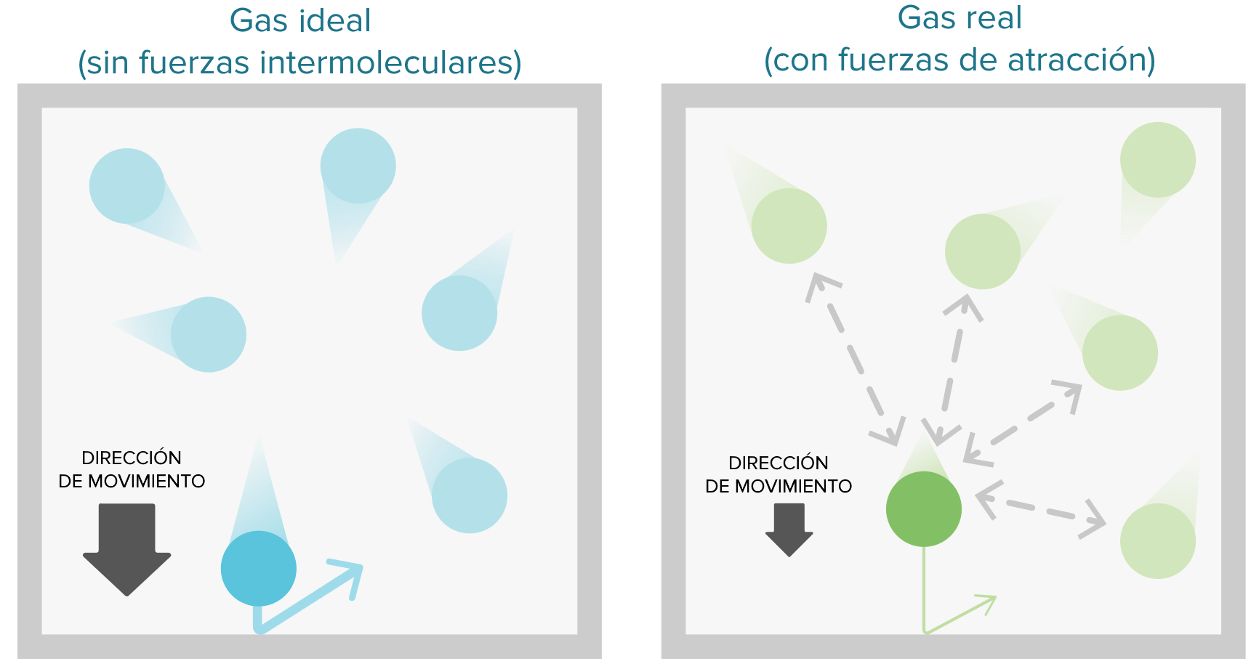
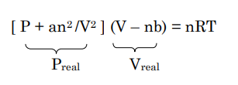
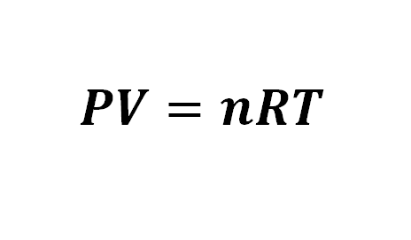
2. Gases
Ecuación de Van der Waals para gases reales:
Ecuación de estado para los gases ideales:
Boyle- Mariotte
Gay-Lussac
Charles
Avogadro

Slide 7
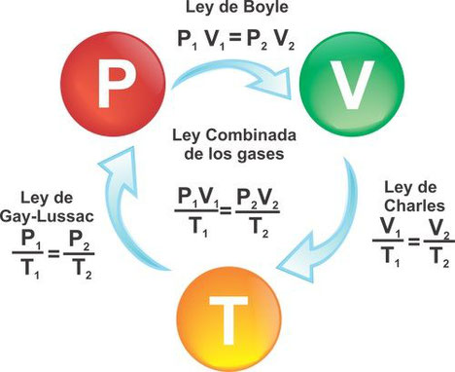
2. Gases

Slide 8
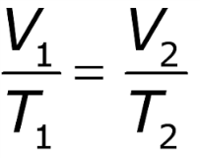
Problema
La siguiente tabla relaciona el volumen y la temperatura de un gas a una determinada presión:
Completa la gráfica con los datos adjuntos que faltan.
Realiza la gráfica volumen-temperatura con los datos de la tabla.
¿Qué ley de los gases se cumple? Enúnciala.
¿Qué volumen ocupará a una temperatura de 302 ºC? → 575 K
2
3
375
625
875
LEY DE CHARLES
2.3 l

Slide 9
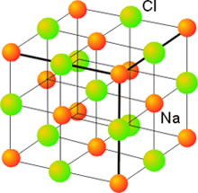
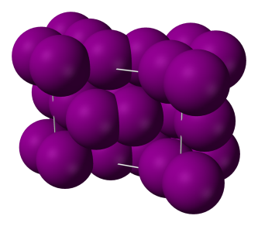
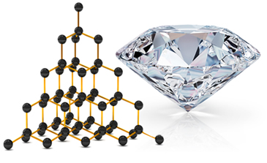
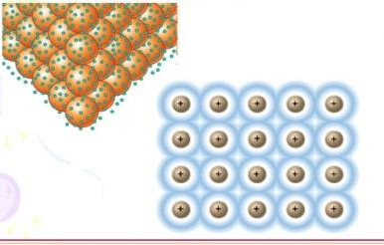
3. Sólidos
Presión intensa entre sus partículas.
Al aumentar T, aumenta v de sus partículas → Aumenta de la energía cinética.
Espacio vacío casi nulo.
Tipos de sólidos
Iónicos
Moleculares
Covalentes
Metálicos

Slide 10
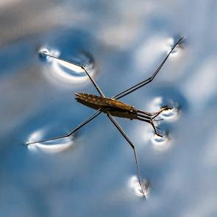
4. Líquidos
T_{m} menor que en gaseoso→ E_{c}
F_{atracción} intensas, pero no lo suficiente para mantener las partículas fijas
En el interior del líquido, F_{atracción} son iguales

Slide 11
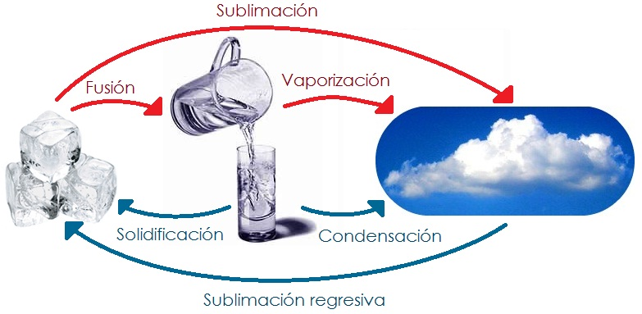

5. Cambios de estado

Slide 12
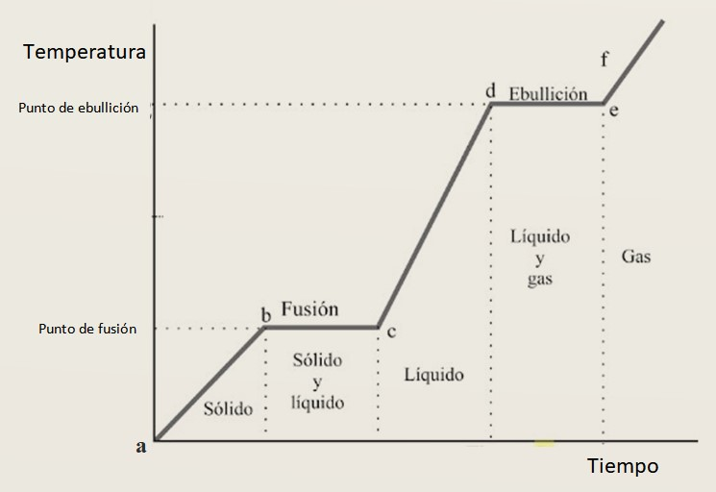
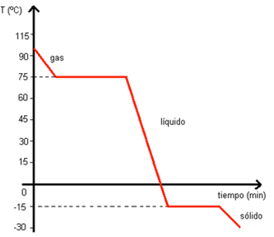
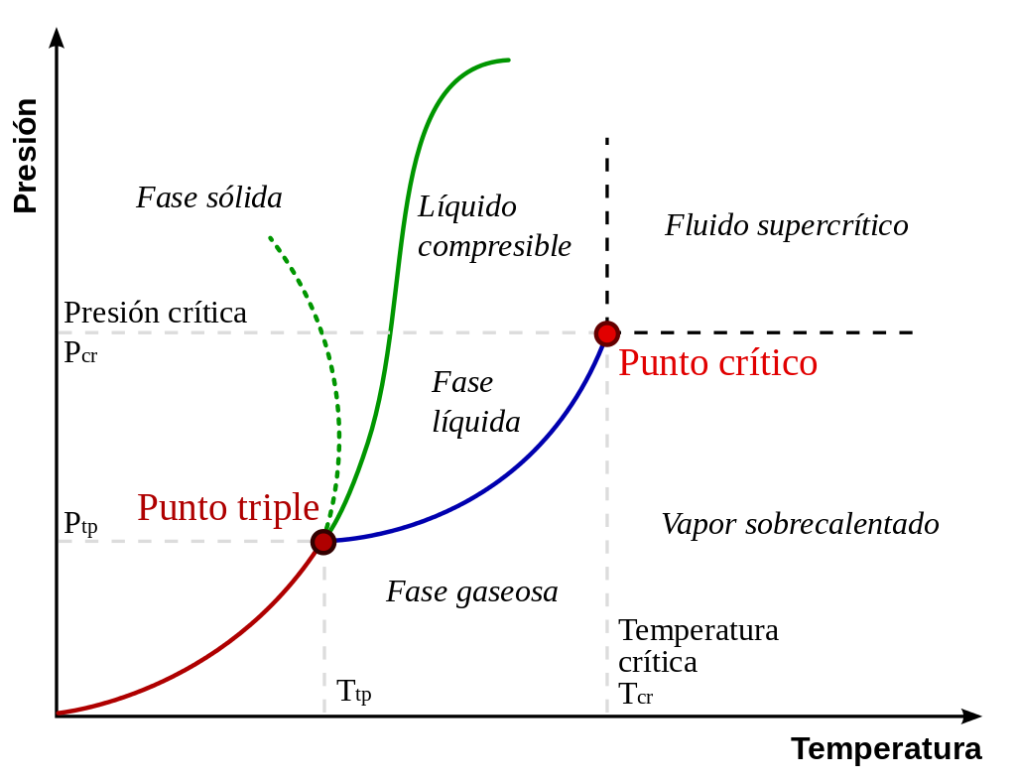
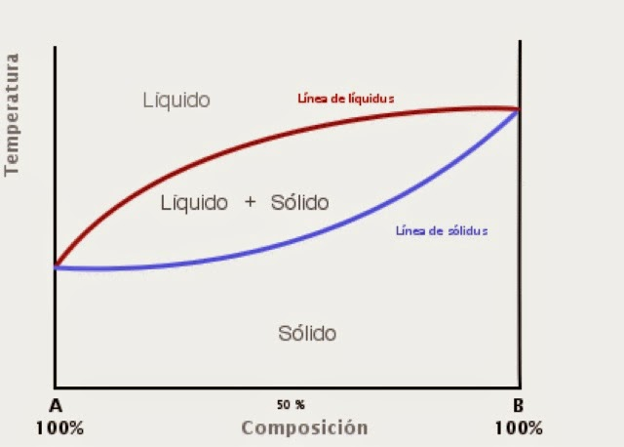
5. Cambios de estado

Slide 13
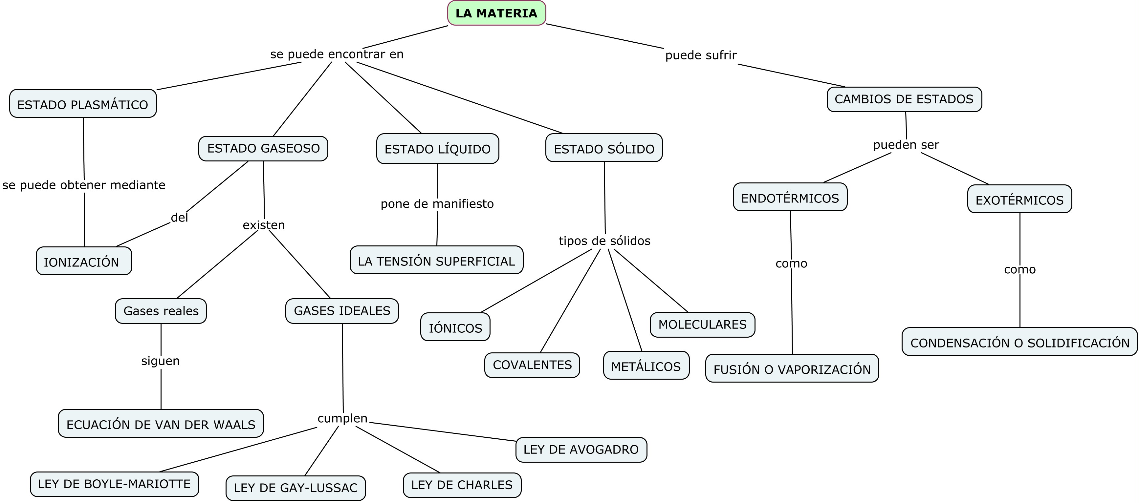

Slide 14


